Slide 1
Консультация для родителей «ВЕСЕЛЫЕ ЗВЕРЮШКИ ИЗ ВАТНЫХ ДИСКОВ»
МКДОУ «Детский сад №3 п. Теплое»
Подготовил воспитатель
подготовительной к школе группы
Галицкая Е. В.

Slide 2
Для многих из нас ватные диски - гигиеническая принадлежность для косметического ухода. И лишь единицы обладают информацией о возможности альтернативного их использования – в виде подручного материала для творчества.
Ватные диски помогут создать уникальные поделки, способные занять подобающее место в домашнем интерьере.
Давайте попробуем сделать веселых зверюшек из ватных дисков.

Slide 3
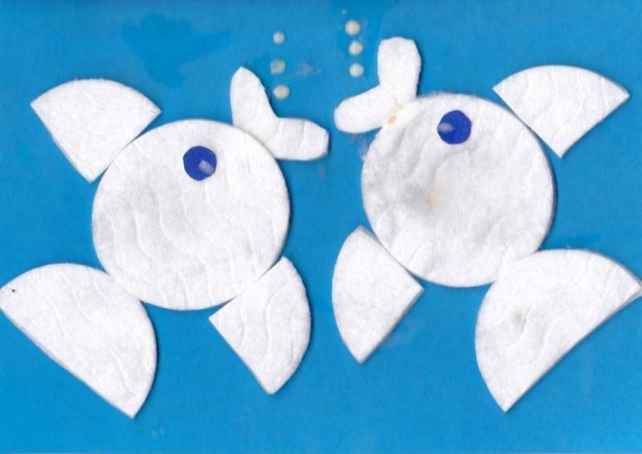

Slide 17
Творческих вам успехов!
Спасибо за внимание!

